Slide 1
פרויקט גמר
Static Analysis Platform
מגיש : שנהב מור

Slide 2
שלבי ההרצאה
Static Analysis
המצב הקיים ותיאור הבעיה
הצורך המבצעי
דרישות המערכת
תיאור החלופות והפתרון הנבחר
תיאור תוכנה
ארכיטקטורת תוכנה
מודולים בפרויקט

Slide 3

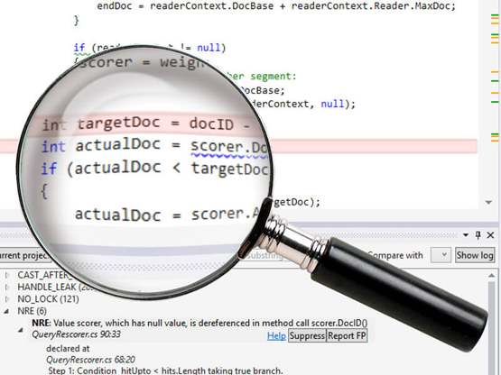
Static Analysis

Slide 4
המצב הקיים ותיאור הבעיה
כיום בחיל האוויר מפותחות מערכות קריטיות ומבצעיות. יש חשש שבדיקות התקינות אינן אמינות ועלולות להכיל בעיות.
בדיקת קוד על ידי מתכנת במהלך הלחץ לסיים את חובותיו עד לתאריך מסוים יכול להוות לחץ מיותר.
הבדיקות עלולות להיות פשטניות ולא מעמיקות.
בדיקת קוד לוקחת זמן של מפתח מנוסה מהפיתוח עצמו.

Slide 5
הצורך המבצעי
מערכת אשר תרכז את כלל בדיקות התוכנה הסטטיות במקום אחד.
המערכת צריכה להיות גמישה ולאפשר מעבר ממוכן על קוד.
יש צורך ביכולת שדרוג והוספת יכולות חדשות למערכת במהלך חייה.
המערכת תחסוך זמן רב של המתכנת ותוכל למקד אותו בפיתוח ולא בבדיקות.

Slide 6
דרישת על
מערכת מודולרית הבנויה על פלטפורמה מרכזית אחת אליה מחוברים כלי בדיקה שונים
הפלטפורמה תבצע את רוב בדיקות התכנה הסטטיות. והכלים יסתמכו על המידע שהפלטפורמה תאגור לפי בדיקותיה וישתמשו בבדיקות אלו.
כלי הוא למעשה בדיקה עוד רצף בדיקות אשר יותר ספציפיות ויולות אפילו לשנות את הקוד במקרה הצורך (תלוי בכלי).

Slide 7
דרישות המערכת
הפלטפורמה חייבת להביא מידע (Meta Data) על פונקציות.
הפלטפורמה חייבת לטפל בבעיית הhalting של כלים שעלולה לקרות.
הפלטפורמה חייבת לתמוך בכלים שרשומים בכל מיני שפות.
לפלטפורמה חייב להיות ממשק להוספת כלים עדכון ומחיקה.
לכלים אמורה להיות אפשרות לבקש תוצאה של כלי אחר.
הפלטפורמה צריכה לספק פתרון לכל משתני המערכת.

Slide 8
תיאור החלופות
חסרונות | יתרונות | פתרון אפשרי
לא יינתן לעשות שינויים בקוד והקוד יהיה קבוע. הבאת מוצר מוגמר שלא נבנה בידי הצבא מוסיף תלות בגורם חיצוני. | תוכנה קיימת ואינה דורשת פתרון תוכנה שתהליך בדיקת הקומפילציה שלה יכול להיות הרבה יותר רציני ויכולה להיות עם ניתוחים עמוקים יותר. | 1. שימוש בתוכנה של ניתוח קוד סטטית הקיימת באינטרנט.
הבדיקות יהיו יותר מינימליות וספציפיות מכיוון ובתוכנת מדף הושקעו הרבה שנות אדם. זמן פיתוח התוכנה ארוך ובכדי להגיע לתוצר סופי יידרש זמן רב. | יינתן תמיד לעדכן את הקוד ולהוסיף דברים חדשים. בגלל שיש חלוקה בין כלים לתוכנה עצמה הבודקת, תמיד ניתן להוסיף כלים למחוק כלים ולעדכן כלים ובכך להתאים כלים לפי הצורך. (כלי לדוגמא :כלי לטיפול בהקצאות זכרון) המערכת לא תלויה בקוד חיצוני שמוסיף תלות בגורם חיצוני. | 2. פיתוח תוכנת ניתוח קוד סטטית.
1. החלקים המובנים של הקומפיילרים הם תוכנה זרה שלא בטוח מתממשקים עם התוכנה שאני אכתוב. | בדיקות הקומפילציה יהיו ברמה גבוהה יותר. יכול לחסוך זמן רב ולתת דגש ויותר זמן לניתוחים עצמם. | 3. להשתמש בחלקים מובנים של קומפיילרים ולבנות פלאגין שמחבר בין בדיקת הקומפילציה לבין הניתוח עצמו.

Slide 9
הפתרון הנבחר
פיתוח תוכנת ניתוח קוד סטטית.
פתרון זה נבחר מכיוון והוא יתאים ברמה הכי גבוהה למערכת הקיימת. יאפשר גמישות גבוהה ביותר לפיתוח תוכנות בדיקה חדשות גם בידי מתכנתים אחרים.
כיוון והמערכת היא מערכת מבצעית, הרצת בדיקות על המערכת מתוכנה מוכנה מוסיפה תלות בגורם חיצוני.

Slide 10
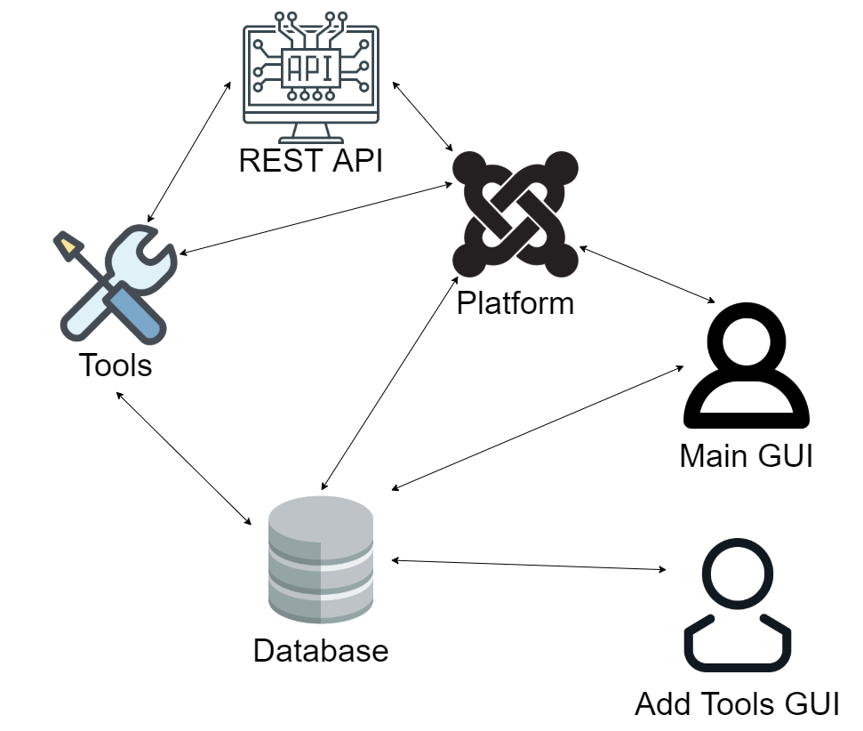
תיאור
תוכנה

Slide 11
כלים
אחראיים על :
כל אחד מהכלים דואג לנושא אחר כלומר כל אחד מבצע דבר אחר. לדוגמא : ניהול זיכרון.
אחראיים על שליחת לוג בחזרה אל הREST.
יכולים להחזיר קבצי תוצאה אל הREST.
יכולים לבקש תוצאות של כלים אחרים.

Slide 12
GUI – ממשק המשתמש הראשי
בנוי מWPF בשיטת MVVM
אחראי על :
יצירת פרוטוקול השליחה עם הנתונים שהלקוח הכניס לממשק המשתמש ושליחתם לפלטפורמה.
הבאת הכלים ממסד הנתונים.
חיבור באמצעות SOCKET עם הפלטפורמה.
סידור הכלים – ישנם כלים שדורשים כלים אחרים ולכן יש סדר הכרחי לכלים (יש כלים שלא עובדים בלי תוצאה של כלי אחר).
אחראי על החזר התשובה מהפלטפורמה.

Slide 13

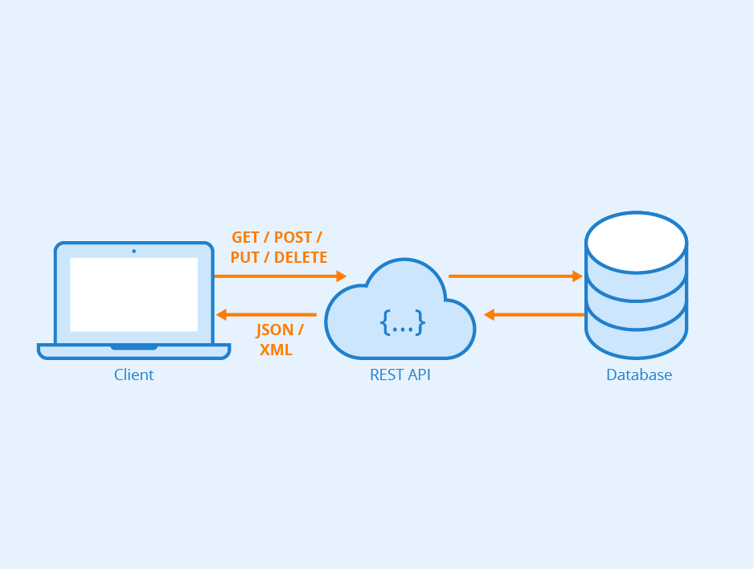
Rest api – חלק מהפלטפורמה
אחראי על :
קבלת כל המידע (Dictionary) שהפלטפורמה אגרה.
אחראי לטפל ב(HTTP) Requests של כלים ולענות ב Responses כמו שצריך.
אחראי לקבל תוצאות של כלים ולשמור אותם למקרה שכלי אחר ירצה תוצאה מסוימת.
דואג לשלוח לפלטפורמה קבצי לוג של הכלים בכדי שהפלטפורמה תוכל להכין קובץ לוג סופי.
אחראי על העברת בדיקת תבניות למודול בפלטפורמה והחזרת תוצאה מתאימה לכלי.

Slide 14
רעיון כללי לתקשורת בין הרסט לכלי
GET Functions
כלי
Rest API
Response with json

Slide 15
מסד נתונים
מסד נתונים מסוג Sql Server
אחראי על :
אגירת כל הכלים בפרויקט.
טיפול בבקשות של קבלת או עדכון נתונים.

Slide 16
פלטפורמה
אחראית על :
Connection Module - קבלת בקשה מהלקוח והתחלת טיפול לפי דרישותיו של הלקוח.
Compile Module – בתחילה בדיקה דומה למה שהPreprocessor עושה : מסתכל על כל הincludes ואוגר סוגי משתנים וכ"ו על הקובץ. לאחר מכן בדיקת קומפילציה בסיסית לגבי הקוד שניתן (אם ישנה בעיית קומפילציה הפלטפורמה תפסיק את הבדיקה תחזיר את התקלה ותגיד באיזה שורה התקלה התרחשה).
Parsing Information – במהלך בדיקת הקוד ואחריו אגירת מידע לגבי פונקציות, קוד ואגירתו במילון שלאחר מכן ישלח כJSON לכלים.
Json Creation – ברגע שהמידע מוכן בניית הJSON במילון.

Slide 17
המשך - פלטפורמה
שליחת המידע לREST.
הפעלת הכלים בתזמון נכון.
סידור קובץ LOG לגבי תוצאות הכלים.
Tool Handle – וידוא שכל הכלים לא נתקעים ולא עוברים את הזמן המוקצה להם.
שליחת התוצאה.

Slide 18
ממשק משתמש לטיפול בכלים
בנוי מWPF בשיטת MVVM
אחראי על :
לוקח ממסד הנתונים את הכלים ומציג אותם.
אחראי לשלוח שאילתות מתאימים להוספה/ עדכון/ מחיקת כלי.
במצב של הוספת כלי אחראי על הוספת התיקייה שהתווספה כקלט בממשק המשתמש.

Slide 19

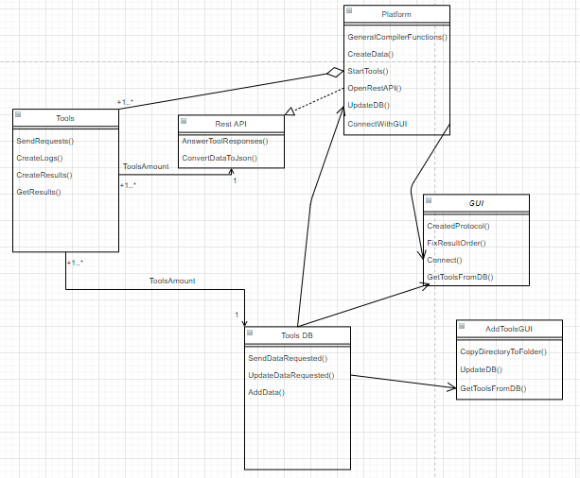
ארכיטקטורת
תכנה

Slide 20
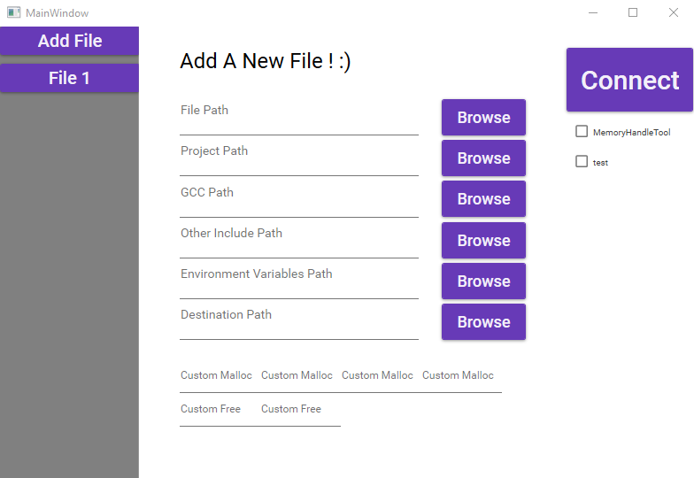
ממשק משתמש ראשי

Slide 21
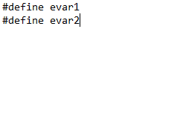
מה צריך להיות בכתובת משתני המערכת ?

Slide 22
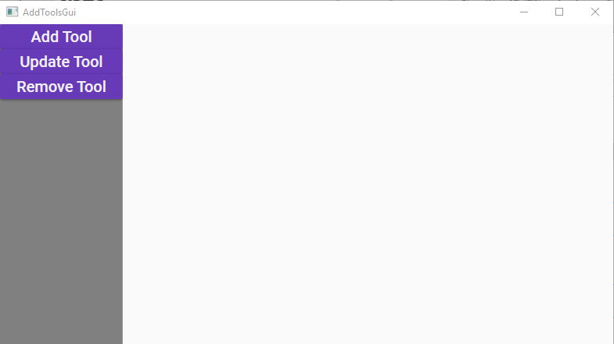
ממשק משתמש לעדכון כלים דף ראשי

Slide 23
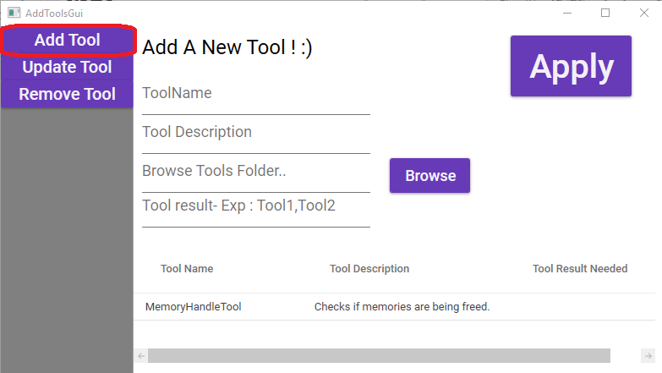
ממשק משתמש לעדכון כלים. הוספת כלי

Slide 24
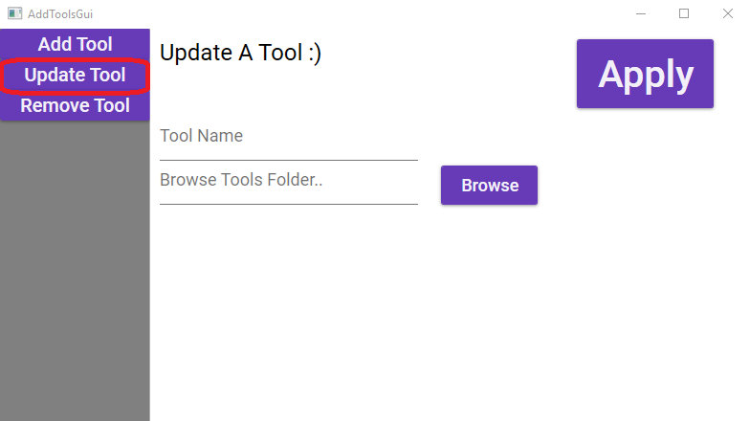
ממשק משתמש לעדכון כלים. עדכון כלי

Slide 25
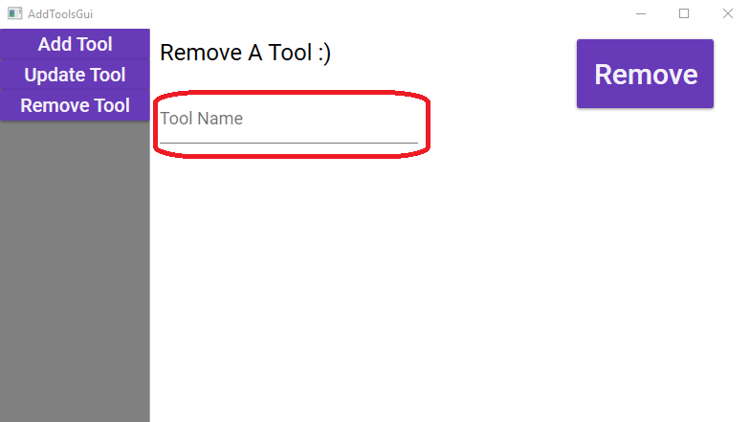
ממשק משתמש לעדכון כלים. מחיקת כלי

